Slide 1
О дальнейших направлениях совершенствования и оптимизации перечня рецензируемых научных изданий, в которых должны быть опубликованы основные научные результаты диссертаций на соискание ученой степени

Slide 2
Экспертными Советами ВАК совместно с Департаментом аттестации научных и научно-педагогических работников Минобрнауки в 2017г. была проведена работа по анализу 1924 изданий из перечня ВАК в части оценки основного содержания и состава редакционной коллегии и/или ред. совета
Рассмотрев итоги представленного анализа экспертными советами действующего Перечня ВАК, а также предложения членов ВАК и Совета по науке при Минобрнауки России, ВАК отмечает, что стратегическими задачами в повышении качества представляемых к защите диссертаций на соискание ученых степеней кандидата наук, доктора наук путем обеспечения качества публикационной деятельности соискателей ученых степеней, должны быть:

Slide 3
Поэтапное введение требований к опубликованию основных результатов диссертаций в научных изданиях, включенных в мировые базы данных научного цитирования;
Совершенствование изданий из Перечня ВАК с целью приближения их к требованиям к изданиям, включаемым в мировые базы данных (в первую очередь — Web of Science и Scopus).

Slide 4
Высшая аттестационная комиссия при Министерстве образования и науки Российской Федерации решила. :
Рекомендовать Министерству образования и науки Российской Федерации и Президиуму ВАК исключить из Перечня ВАК издания, получившие более 50% отрицательных заключений экспертных советов .
Рекомендовать Президиуму ВАК и экспертным советам ВАК совместно с Департаментом продолжить содержательный анализ изданий (в том числе - публикаций в них) из Перечня ВАК, в частности:
анализ деятельности научных изданий и публикаций на основе анкеты , разработанной Ассоциацией научных издателей и редакторов (АНРИ);
качество системы рецензирования представляемых к публикации рукописей;
анализ самоцитирования статей научного издания;
долю авторов из организаций, которые являются учредителями издания;
объем рекламной информации в научном издании;
долю статей в издании по специальностям, по которым данное издание не включено в Перечень ВАК;

Slide 5
3. Высшая аттестационная комиссия рекомендует:
  3.1 Министерству образования и науки Российской Федерации:
    исключить с 1 января 2018 года из перечня ВАК базы данных Agris, как формирующуюся на основе включения отдельных статей, и Astrophysics Data System, как базу данных, издания которой включены в Web of Science или Scopus.
    3.1.2 установить срок исключения научных изданий из перечня ВАК в два года, вместо существующего сегодня срока три года;
  3.2 Президиуму ВАК рассматривать вопросы включения в Перечень ВАК отдельных изданий, входящих в Agris и Astrophysics Data System, по представлениям экспертных советов.
  3.3 Организациям - учредителям изданий, включенных в Перечень ВАК:
    обеспечить с 1 января 2018 г. проверку представляемых к опубликованию рукописей на наличие неправомерных заимствований;
    в срок до 1 апреля 2018 г. включить в состав редакционных советов (коллегий) не менее трех докторов наук по каждой группе научных специальностей, заявленной в издании;
    в срок до 1 апреля 2018 г. обеспечить включение в состав редакционных советов (коллегий) не более 50% членов из числа сотрудников организаций- учредителей;

Slide 6
    в срок до 1 января 2018 г. создать сайты научных изданий или страниц на официальных сайтах организаций-учредителей в соответствии с рекомендациями Ассоциации научных издателей и редакторов (АНРИ);
    в срок до 1 октября 2017 г. заполнить прилагаемую анкету научного издания ();
    в срок до 1 января 2018г. разработать и разместить на сайтах (страницах) научных изданий этические нормы публикационного процесса;
    обеспечить, начиная с 1 января 2018 г., публикацию не более чем 12 номеров изданий в год;
Исключить с 1 октября 2017 г. публикацию статей по итогам «заочных научных конференций», без процедуры рецензирования соответствующих статей;
Считать целесообразным:
  Ввести с 1 января 2019 г. требования к соискателям ученых степеней по научным специальностям об опубликовании не менее 3 статей для соискателей ученой степени доктора наук, и не менее одной статьи для соискателей ученой степени кандидата наук в научных изданиях, включенных в Web of Science, Scopus, PubMed, MathSciNet, zbMATO, Springer, GeoRef. Рекомендовать Минобрнауки России обеспечить внесение необходимых изменений в нормативно­правовую базу в срок до 1 января 2018 г.;
  Ежегодно рассматривать на заседаниях ВАК вопрос о расширении перечня научных специальностей, по которым обязательным требованием к соискателям ученых степеней будет наличие публикаций из изданий, включенных в мировые базы данных научного цитирования.

Slide 7
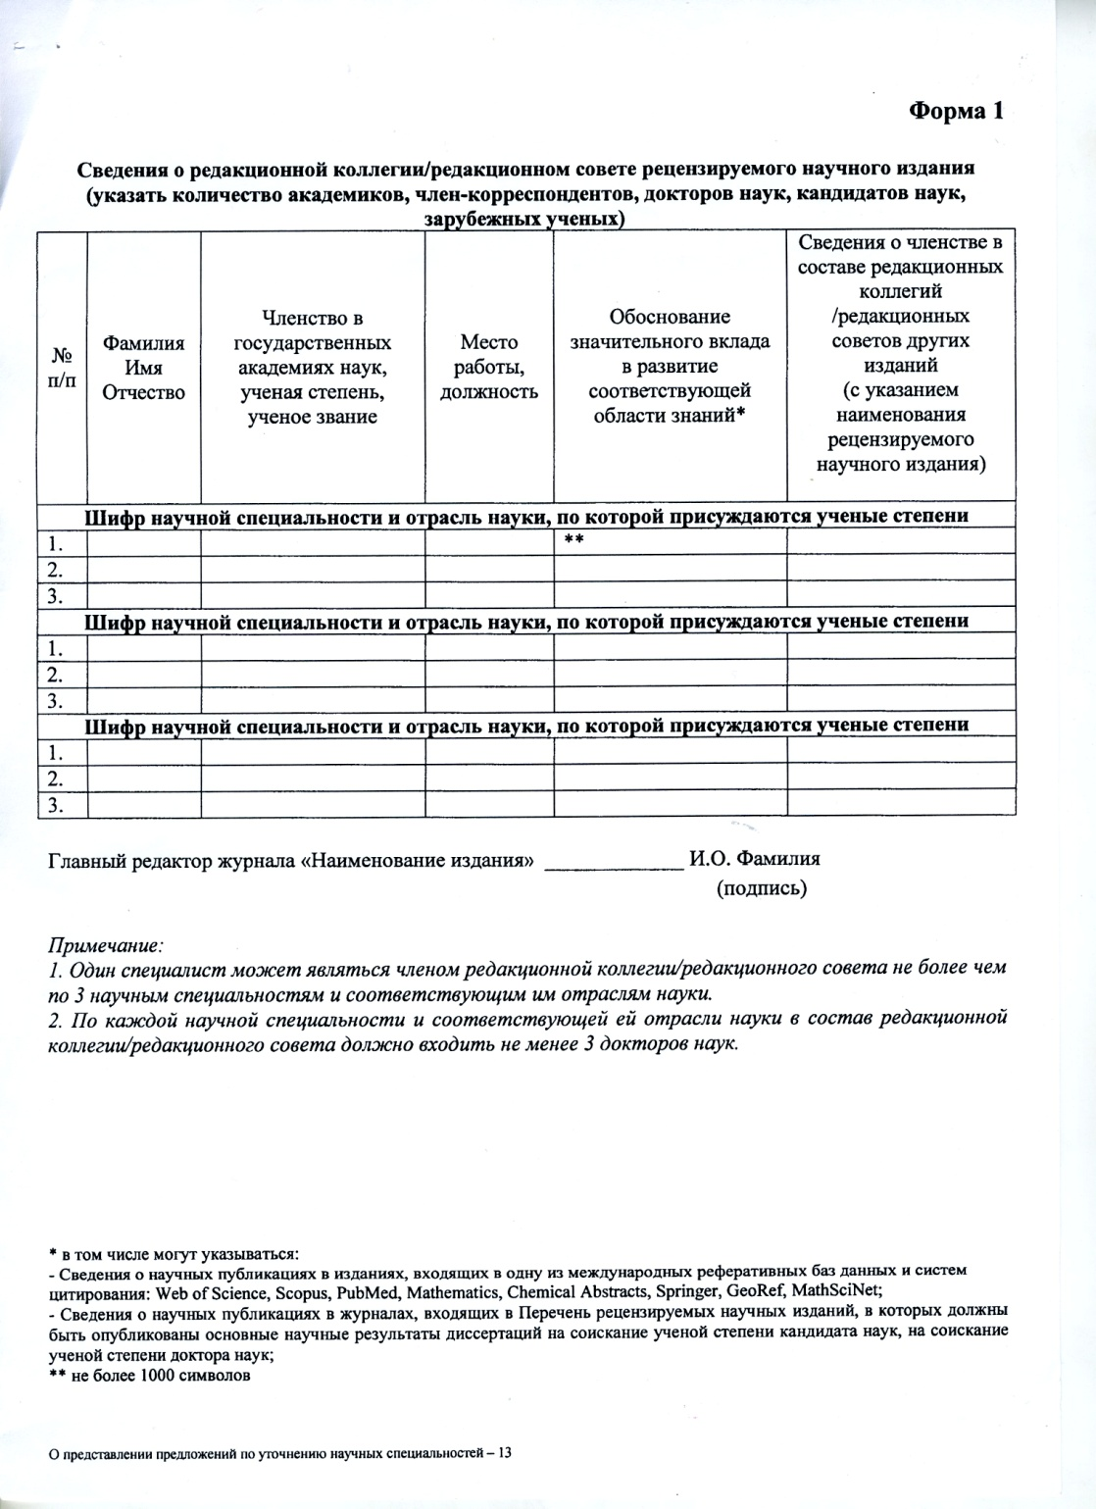

Slide 8
